Slide 1
Omrežje gimnazij,
ki jih je ustanovila cesarica Marija Terezija
Akademija ob evropskem letu kulturne dediščine v Novem mestu
Atrij Knjižnice Mirana Jarca, 25. maja 2018
http://eregion.eu/25-5-2018-novo-mesto-academy-european-year-cultural-heritage
Dr. Jože Gričar, zaslužni profesor, Univerza v Mariboru
Programski koordinator, Inter-Municipality Initiative: Cross-border eCollaboration in the eRegion
& urednik, eRegion Portal
& Častni občan Mestne občine Novo mesto
Gricar@FOV.Uni-Mb.si

Slide 2
Omrežje gimnazij, ki jih je ustanovila cesarica Marija Terezija
1746 – Gymnasium Novo mesto
1749 – Theresianum Academy Wien
1753 – Mathematics and Nautical Sciences in Trieste
1766 – Gymnasium Karlovac
1766 – Gymnasium Vinkovci
1772 – Saint Norbert of the Premonstratensian Order Gymnasium Szombathely
1776 – Gymnasium Banská Štiavnica
1780 – Public Franziskanergymnasium Bolzano
1781 – Stiftsgymnasium Melk

Slide 3
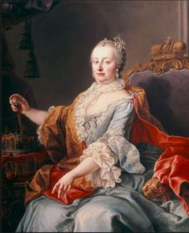
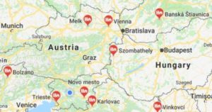
Empress Maria Theresa
Gymnasiums Network
http://eregion.eu/26-5-2018-empress-maria-theresa-gymnasiums-network

Slide 4
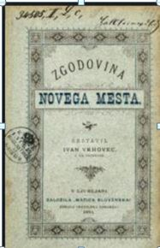
Ivan Vrhovec: Zgodovina Novega Mesta
Založila Matica slovenska v Ljubljani 1891 str. 316 http://www.dlib.si/stream/URN:NBN:SI:DOC-XHTPCAX3/85e506c6-8a11-43bb-83c6-c8c40bc33132/PDF
Leta 1745 so Novomeščani cesarico Marij Terezijo zaprosili, da bi v Novem mestu imeli gimnazijo. Proces ustanavljanja novomeške gimnazije je bil zapleten in zahteven.
Med drugim so se morali Novomeščani obvezati, da bodo iz svojega plačevali profesorje in zgradili stavbo (sedaj je v njej glasbena šola Marjana Kozine).
Za ustanovitev gimnazije sta si pridobila največ zaslug tedanji mestni sodnik Polec in provincijal Skrpin.
Ustanovno listino novomeške gimnazije je cesarica Marija Terezija na Dunaju podpisala 8.8.1746 (https://www.nm-kloster.si/?page_id=3085).
Najimenitnejša pravica novomeške gimnazije je bila pač ta, da se v šolske stvari ni smela vtikati nobena oblast, niti posvetna, niti duhovska.

Slide 5
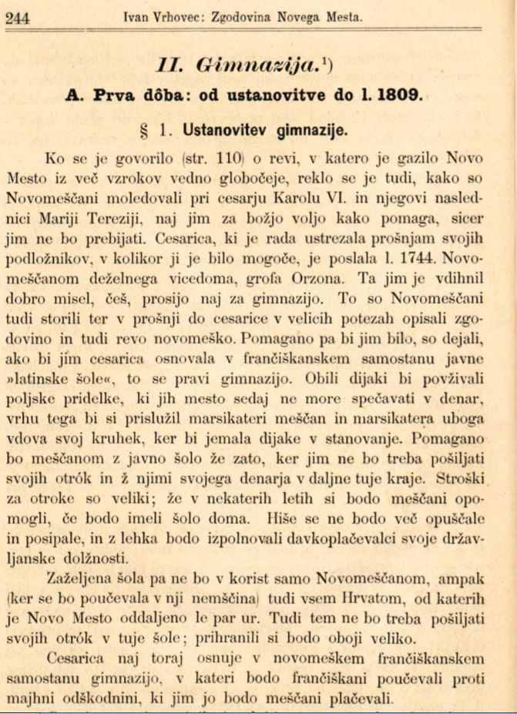

Slide 6
Cilji omrežja
Izražati zahvalo cesarici Mariji Tereziji za njeno vizionarsko vrednotenje izobraževanja.
Predstavljati zgodovino gimnazije kot sestavine evropske kulturne dediščine.
Predlagati načine učinkovite promocije kulturne dediščine v korist trajnostnega turizma v lokalni skupnosti.
Spodbujati sodelovanje in izmenjave dijakov in učiteljev gimnazij z izkoriščanjem e-tehnologij.
Predlagati morebitne skupne čezmejne predloge projektov.
Zagotavljati povezavo do najmanj treh predstavnikov gimnazije v omrežju: ravnatelj / direktor, učitelj angleškega jezika, urednik spletnih strani.

Slide 7
Internetno spominsko obeležje Novomeščanom 1745
S tem Internetnim spominskim obeležjem Novomeščanom 1745
se zahvaljujemo tistim Novomeščanom, ki so leta 1745 imeli vizijo in pogum,
da so cesarici Mariji Tereziji predlagali, da bi v Novem mestu imeli gimnazijo.
Cesarica Marija Terezija je 8. avgusta 1746 podpisala ustanovno listino, s katero je dala novomeški gimnaziji
pravico javnosti – prvi v habsburški monarhiji.
Hvaležni Novomeščani
Objavljeno 7. aprila ob občinskem prazniku Novega mesta
v evropskem letu kulturne dediščine 2018.
Na ta dan je vojvoda Rudolf IV. Habsburški leta 1365 Novemu mestu podelil mestne pravice.
Odbor za promocijo kulturne dediščine Novega mesta

Slide 8
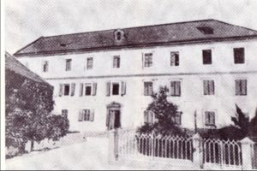
Spominsko obeležje Novomeščanom 1745

